Slide 1



Муниципальное бюджетное общеобразовательное учреждение
«Верхнежиримская средняя общеобразовательная школа»
Методическая мастерская
Выполнила :
учитель истории и обществознания
Трифонова Екатерина Васильевна

Slide 2
МЕТОДИЧЕСКИЕ ПРИЁМЫ
МЕТОДИЧЕСКИЕ ПРИЕМЫ
ТЕХНОЛОГИЯ ПРОДУКТИВНОГО ЧТЕНИЯ
ТЕХНОЛОГИЯ «ПЕРЕВЕРНУТЫЙ КЛАСС»
ПРОЕКТНЫЕ ТЕХНОЛОГИИ

Slide 3
ТЕХНОЛОГИЯ ПРОДУКТИВНОГО ЧТЕНИЯ
Воспитание грамотного компетентного читателя, человека, имеющего стойкую привычку к чтению и потребность в нем как средстве познания мира и самого себя, человека с высоким уровнем языковой культуры, культуры чувств и мышления .

Slide 4
Задача: понимание текстов в явном виде, не явном и выделение главной мысли.
ТЕХНОЛОГИЯ ПРОДУКТИВНОГО ЧТЕНИЯ
Средство: активные приемы на трех этапах работы с текстом.
До чтения текста
Во время чтения текста
После чтения текста

Slide 5
ПОДГОТОВКА ТЕКСТА ДЛЯ ПРОДУКТИВНОГО ЧТЕНИЯ
Выделите в тексте фактуальную, подтекстовую и концептуальную информацию.
Сформулируйте главный смысловой вопрос после чтения.
Определите роль данного текста на уроке.
Выделите в тексте места остановок во время чтения.
Сформулируйте задания для работы с текстом до чтения.

Slide 6

ТЕХНОЛОГИЯ «ПЕРЕВЕРНУТЫЙ КЛАСС»
1.Самостоятельное изучение нового материала дома с помощью различных источников информации.
2.Актуализация знаний.
3. Закрепление изученного материала.
4.Контроль.
5.Рефлексия.

Slide 7

ПРОЕКТНЫЕ ТЕХНОЛОГИИ
Учебный проект – это форма организации занятий, предусматривающая комплексный характер деятельности всех его участников по получению образовательной продукции за определенный промежуток времени.

Slide 8
Разнообразие проектов
По профилю знаний проекты подразделяются на:
межпредметные проекты
монопроекты
Как правило, выполняются во внеурочное время. Это могут быть небольшие проекты, затрагивающие два-три предмета, а могут быть достаточно объемные, продолжительные, общешкольные, планирующие решить ту или иную достаточно сложную проблему, значимую для всех участников проекта.
По одному предмету. При этом выбираются наиболее сложные разделы или темы программы. Разумеется, работа над монопроектами предусматривает подчас применение знаний из других областей для решения той или иной проблемы. Но сама проблема лежит в одной предметной области.
Такая типология развивается в работах В. В. Гузеева, Е. С.Полат, И. Д. Чечель и др.

Slide 9
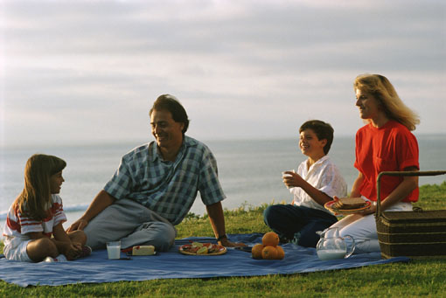

Разнообразие проектов
Информационный проект
по форме
Исследовательский проект
Творческий проект
Продукционный проект
Портфолио, буклеты, видеофильмы, мультимедийные презентации и т. д.
Организационные проекты
по характеру результата

Slide 10
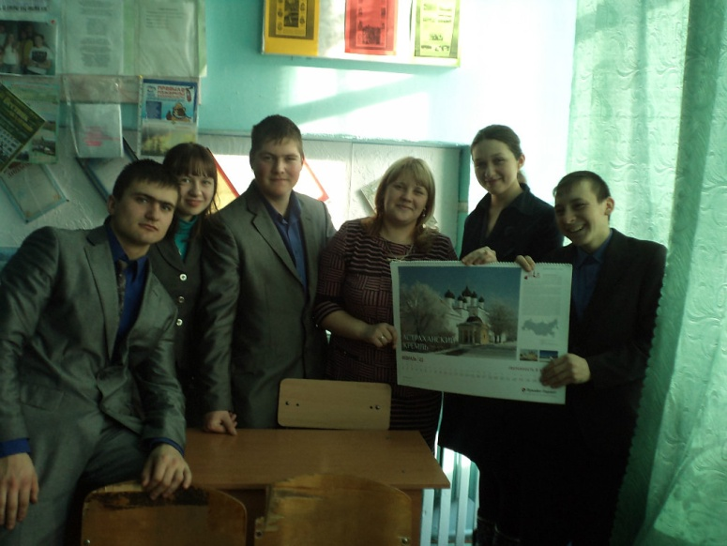
Исследовательские проекты
Структура:
- выбор темы исследования;
- выдвижение гипотез;
- поиск и решение возможных вариантов решения;
- сбор материала;
- обобщение полученных данных;
- подготовка проекта (презентация, буклет, публикация);
- защита проекта.

Slide 11
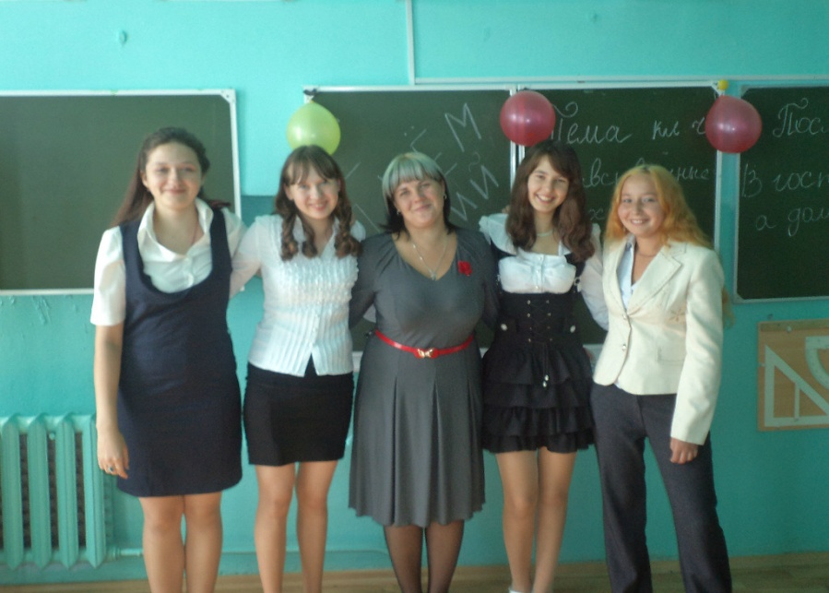
Творческие проекты
Не имеют детально проработанной структуры совместной деятельности.
Чётко определён результат и форма представления.
Оформление результатов требует чётко проработанной структуры.

Slide 12

Все должны проявлять активность и вносить свой вклад в общее дело. Не должно быть так называемых «спящих партнеров»
Команды не соревнуются
В команде нет лидеров. Все члены команды равны
Правила и принципы успешности проектной деятельности
Каждый должен получать удовольствие от чувства уверенности в себе
Ответственность за конечный результат несут все члены команды, выполняющие проектное задание
Все члены команды должны получать удовольствие от общения друг с другом и от того, что они вместе выполняют проектное задание

Slide 13
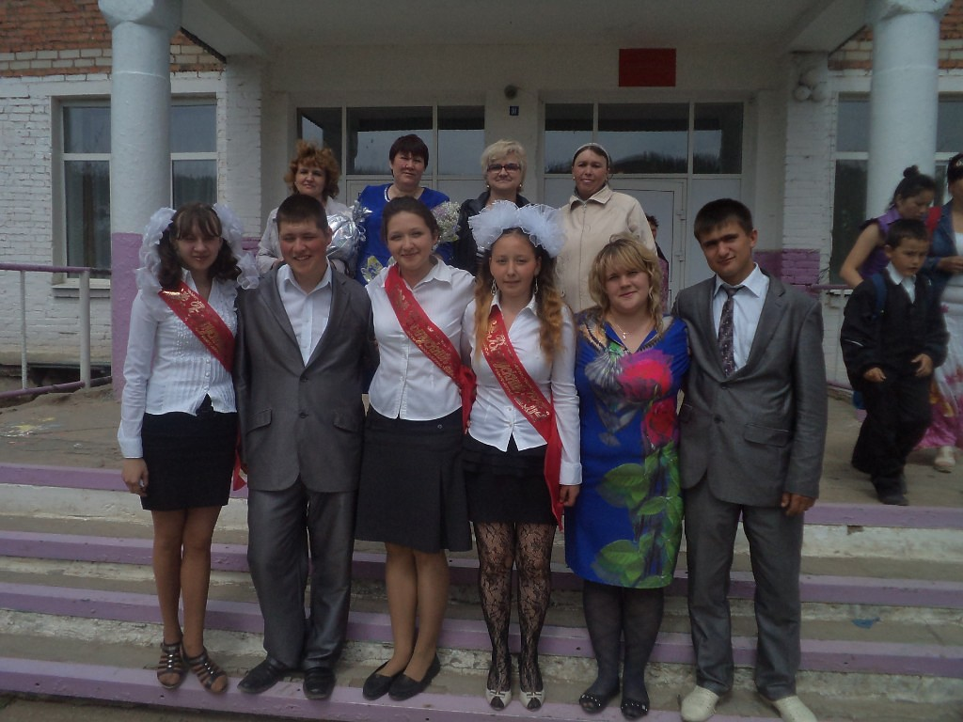
Спасибо за внимание!

